Slide 1

Talentia Maristas:
3 anillos y... algo más

Slide 2
Contexto(alumnado, 1083)
Infantil: 173
Primaria: 441
ESO: 341
BAC: 128

Slide 3
Contexto (ANEAE)
Motóricos:3
TEA: 6
DEA: 61
Psicolingüísticas: 45
TDAH: 42
Altas Capacidades: 70

Slide 4
Contexto
(Recursos administración)
Aula de Educación Especial
25 horas de PT
25 horas de AL
Orientador (ESO)

Slide 5
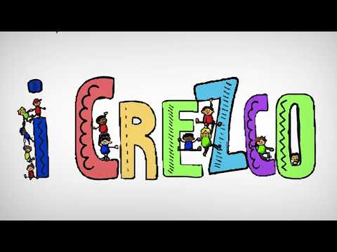

Contexto
Modelo educativo

Slide 6
Contexto
Normativa (DECRETO 229/2011)
Marco conceptual

Slide 7
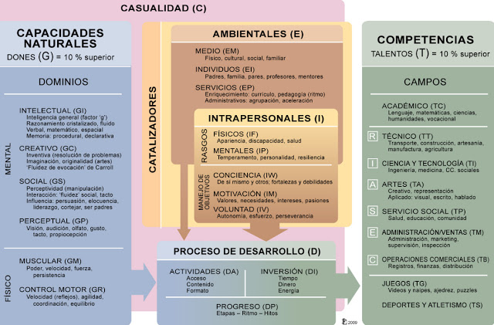
Modelo Diferenciado de Dotación y Talento (Gagné)
DOTACIÓN: posesión y uso de capacidades naturales destacadas, llamadas aptitudes
TALENTO: dominio destacado de capacidades sistemáticamente desarrolladas, llamadas competencias (conocimientos y destrezas)

Slide 8
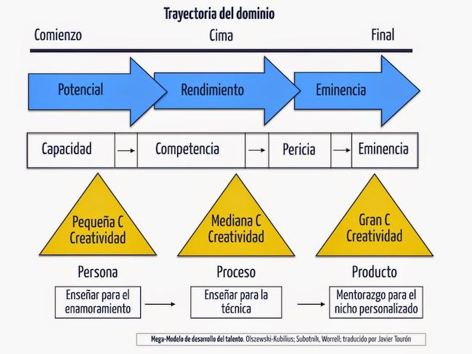
Mega-Modelo de desarrollo del talento (Subotnik)

Slide 9
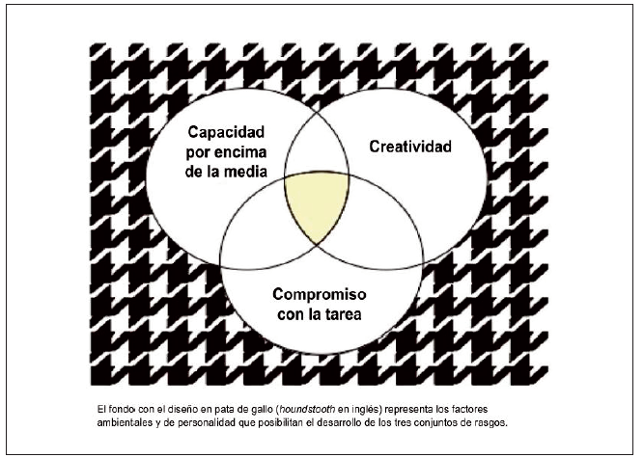
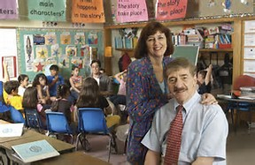
Modelo de los Tres Anillos

Slide 10
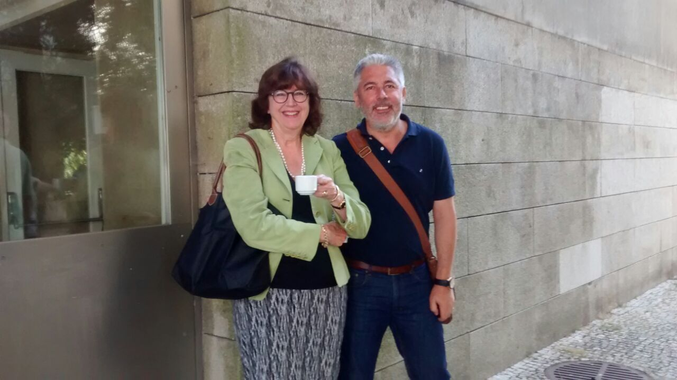
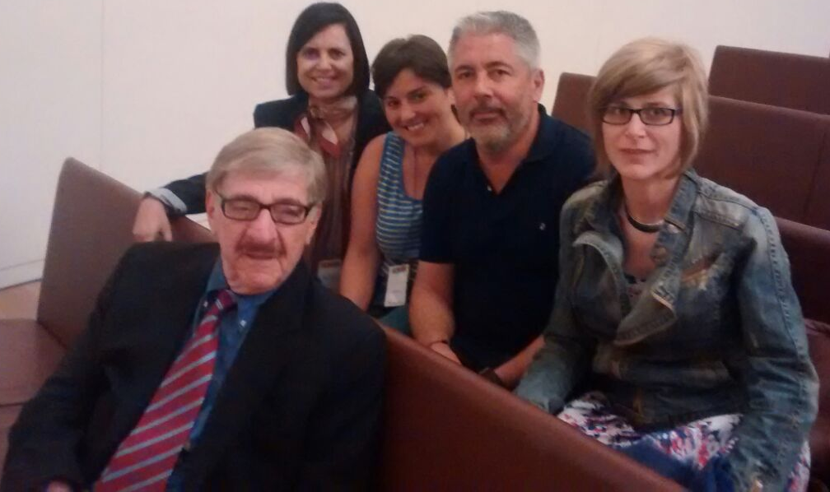
Los niños con alta capacidad o con talento son aquellos que poseen, o son capaces de desarrollar, un conjunto complejo de rasgos y aplicarlos a cualquier área potencialmente evaluable de rendimiento humano.
(Renzulli y Reis)
Adjetivo (e.j. conductas dotadas, escritos dotado, etc.)
Etiquetar los servicios que ofrecemos para desarrollar los potenciales.

Slide 11
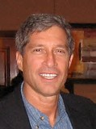

Modelo Tripartito
Alta inteligencia
y capacidad cognitiva
Potencial para rendir
Alto rendimiento

Slide 12
Debemos tener en cuenta que…
La dotación (alta, muy alta, etc.) es una "condición de posibilidad" pero no un estado del ser o un atributo o rasgo que pueda ser observado.

Slide 13
No existe evidencia alguna que permita señalar que unas personas son y otras no son, entre otras razones porque la capacidad es una "variable" continua y no hay modo de establecer puntos de corte .
El valor 130 o cualquier otro que se estableciese no representa un punto en el que se cambia de estado.
Hace falta más que la sola capacidad. Al mismo tiempo si se da la capacidad y no las circunstancias, tampoco esta se desarrollará.
Capacidad, condiciones y trabajo...

Slide 14

Identificación

Slide 15
Evaluación grupal
(BADyG)
1º, 3º y 5º de Primaria
Identificación
Percentil BAJO
EVALUACIÓN COMPETENCIA CURRICULAR
Percentil ALTO
(BADyG) OUT OF LEVEL
WISC-IV
PROGRAMA REFUERZO
EDUCATIVO
PROGRAMA ENRIQUECIMIENTO
DERIVACIÓN EOE

Slide 16
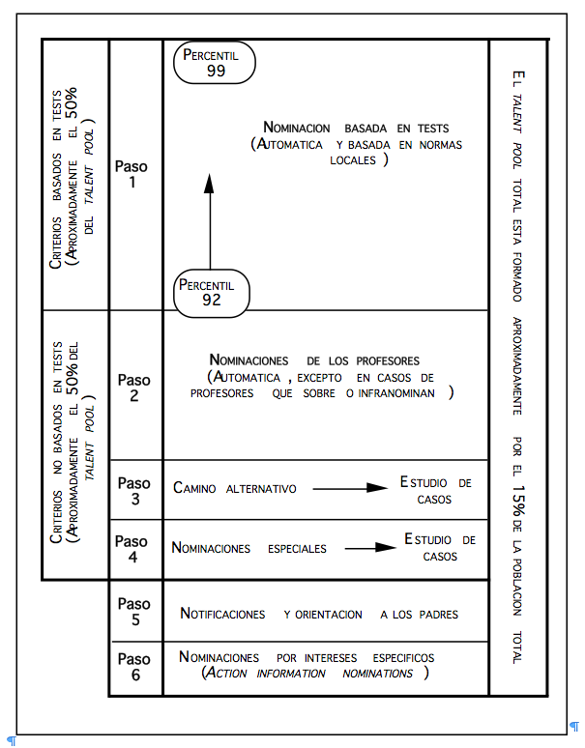
El Revolving Door Identification Model

Slide 17
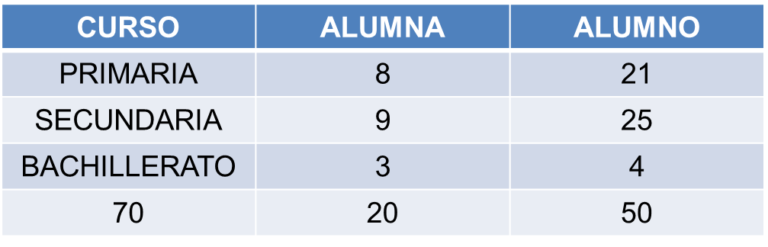
ALTA CAPACIDAD
ALTO RENDIMIENTO (secundaria)
CURSO | ALUMNA | ALUMNO
ESO | 19/33 | 12/20
1º BAC | 7 | 2
59 | 40 | 19

Slide 18
Respuesta educativa
Proporcionar experiencias de aprendizaje y sistemas de apoyo.
El desarrollar la creatividad y la implicación (compromiso) en la tarea
Ofrecer oportunidades, recursos y estímulos.
Renzulli y Reis (1991)

Slide 19

Respuesta educativa
MAESTROS y PROFESORES
EQUIPO TALENTIA

Slide 20
Respuesta educativa
Profesorado:
Formación modelo educativo
Seminarios FC
Grupos de trabajo
Estancias en centros

Slide 21
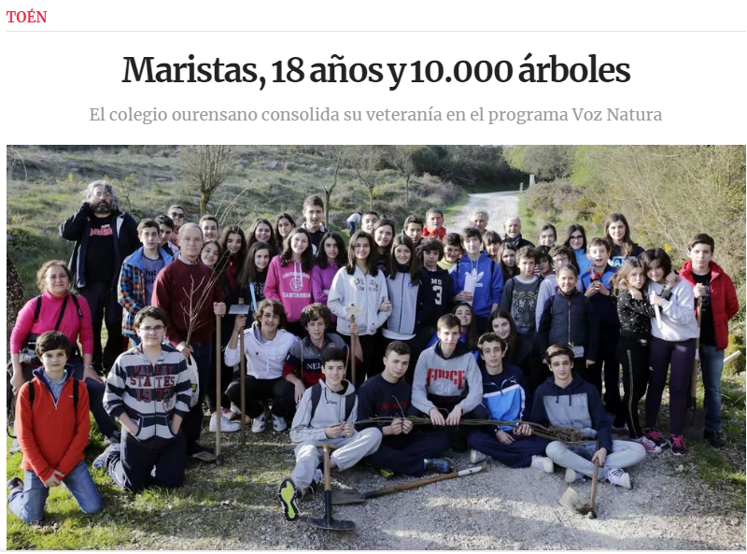
Respuesta educativa
ALUMNADO
NO FORMAL:
        Solidaridad:
                10%,
                COLOR VERDE
                Prevoluntariado
        MarCha

Slide 22
Respuesta educativa
ALUMNADO
FORMAL:
ESPACIOS INTELIGENES (EI)
EMO
Convenio con Cambridge
Bachillerato Dual
ApS
PROYECTOS de Área e Interdisciplinares

Slide 23
Respuesta educativa
Áreas por Proyectos:
        Tecnología
        Plástica
          TIC
          Cultura Científica
          Proyectos en Áreas:
          1 POR TRIMESTRE

Slide 24
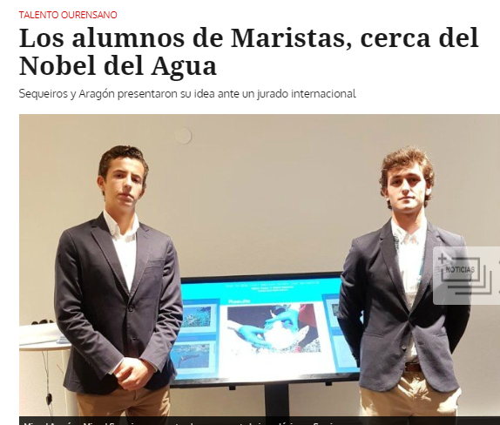
Respuesta educativa
Proyectos de Área: Cultura Científica

Slide 25
Respuesta educativa
ALUMNADO
FORMAL:
  FLEXIBILIZACIÓN
  ACs
  ENRIQUECIMIENTO

Slide 26
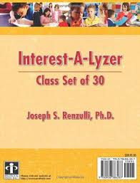
Respuesta educativa
Enriquecimiento

Slide 27
Enriquecimiento
SEM(Renzulli y Reis, 1985, 1986 y 1991)
OBJETIVOS
Varios niveles de enriquecimiento
Integrar el programa en el currículo
Minimizar el elitismo y las actitudes negativas
Incrementar la extensión y la calidad del enriquecimiento para todo el alumnado

Slide 28
SEM
      Puntos fuertes de los alumnos
      Compactar el currículo
      Actividades Tipo I, II y III

Slide 29
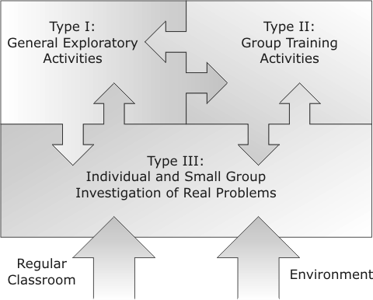
SEM
Modelo Triádico de Enriquecimiento

Slide 30
PROYECTOS ENRIQUECIMIENTO
RADIO CÚBITO (35+9)
    HIPERBARIC CHALLENGE (16)
    REGATA SOLAR (16)
    ASTROFÍSICA (5)
    PLANETARIO (5)
    (incluyen estándares evaluables en las áreas)

Slide 31
PROYECTOS ENRIQUECIMIENTO
Voluntarios
Libre elección
Horario escolar y extraescolar
Estándares evaluables
Mentorización

Slide 32
Respuesta educativa
ORGANIZACIÓN
HORARIA
PRIMARIA
SECUNDARIA
DOS SESIONES SEMANALES
(LENGUA y MATEMÁTICAS)
DOS SESIONES
(SEGÚN DISPONIBILIDAD)
EXTRAESCOLAR
(según necesidad)

Slide 33






Inergética Ourensana

Slide 34
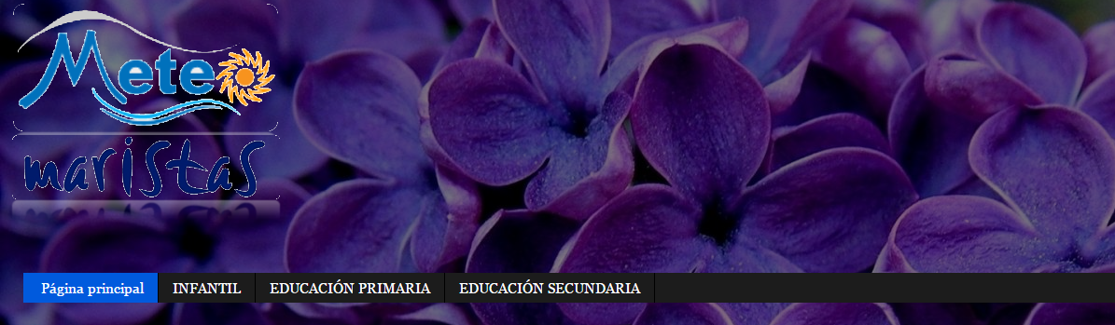


Proyecto interdisciplinar
Etapas: Infantil, Primaria y Secundaria.
Actividades:
  estación meteorológica
  registros
  blog
  concurso fotográfico
  libro de refranes
  divulgación
  manualidades

Slide 35
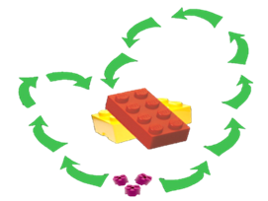

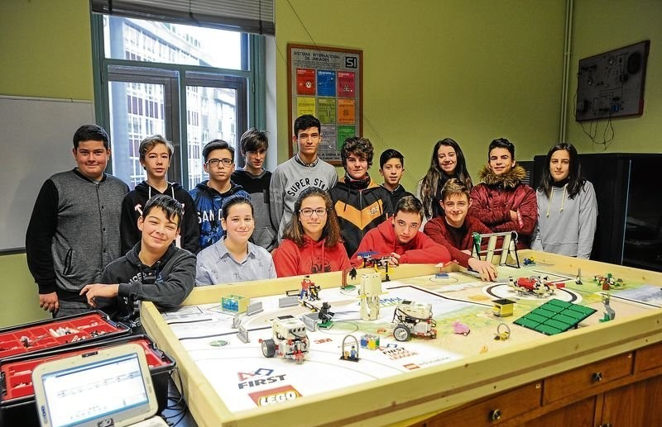

MarBot

Slide 36
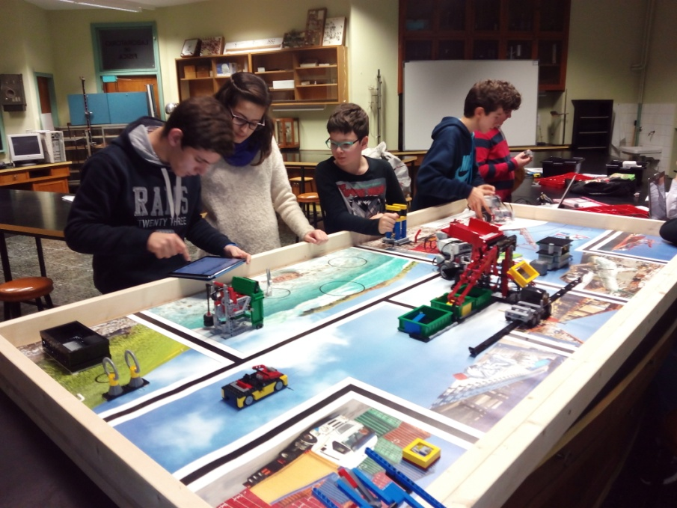
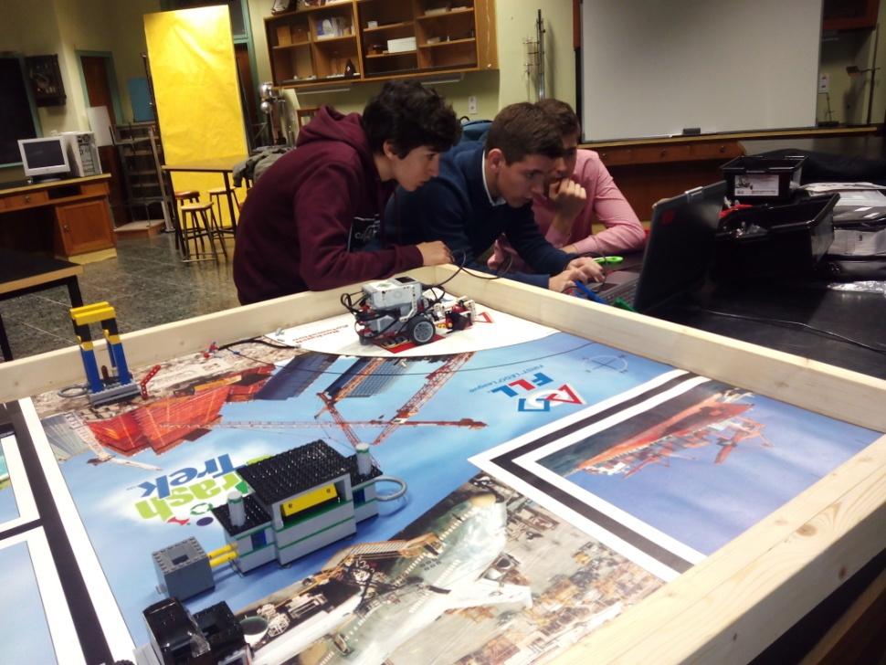
Qué es FLL
FIRST LEGO League (FLL) es un desafío internacional que despierta el interés de los jóvenes por la ciencia y la tecnología.
FLL utiliza desafíos temáticos para involucrar a los jóvenes, de 10 a 16 años, en la investigación, la resolución de problemas, y la ciencia.

Slide 37
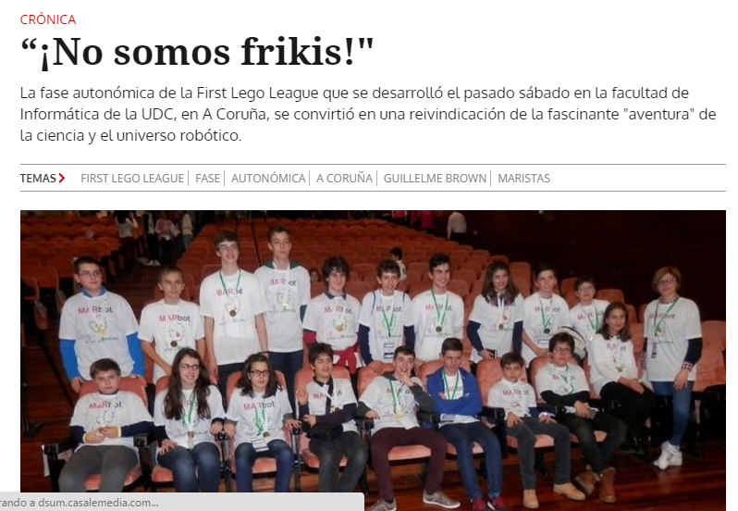
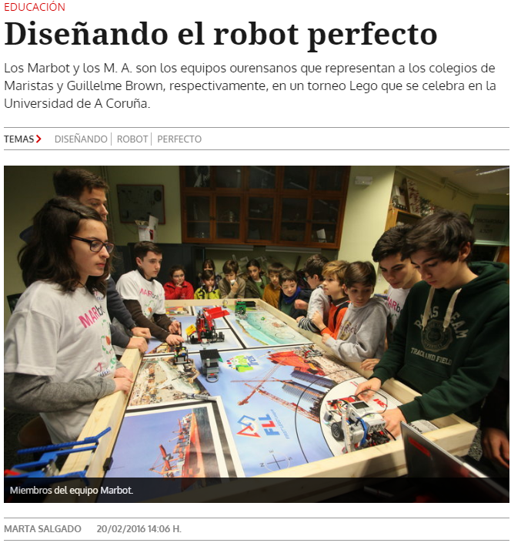
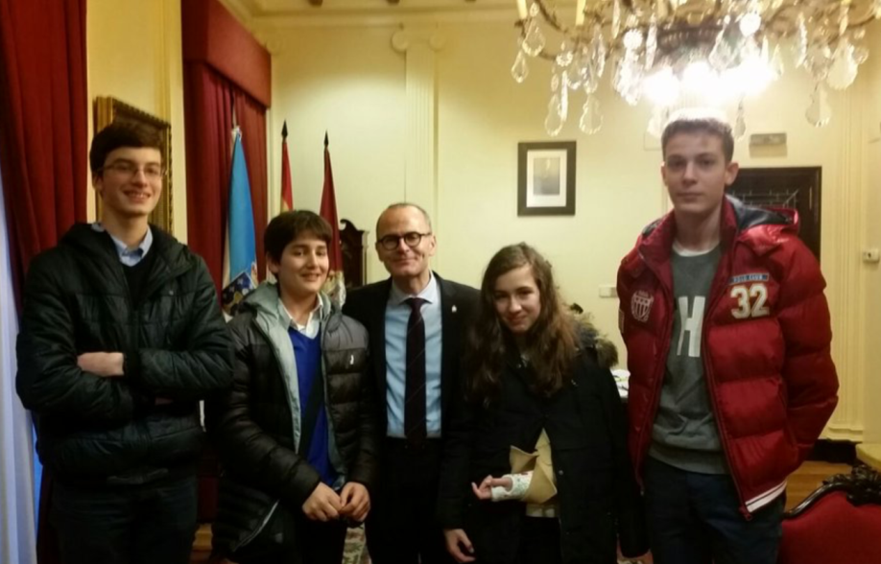
MARbot

Slide 38


Slide 39
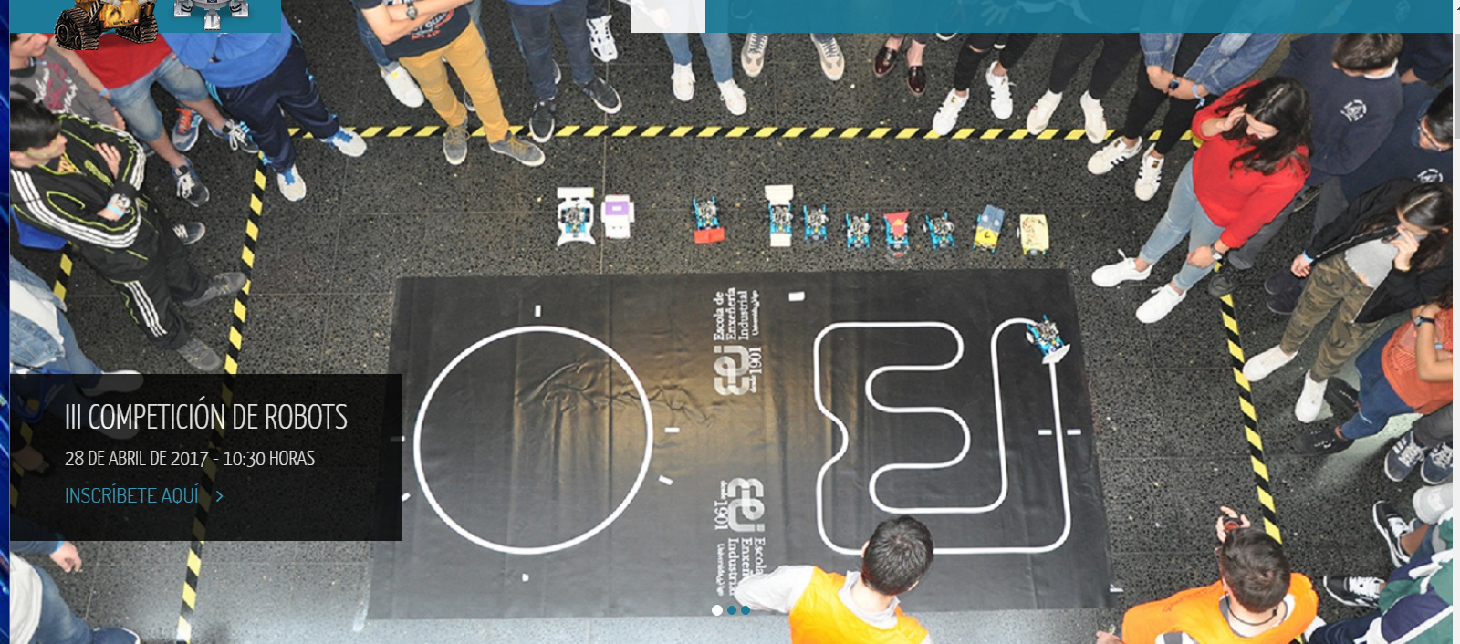
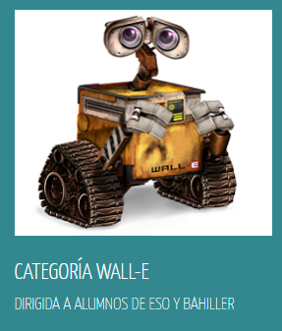
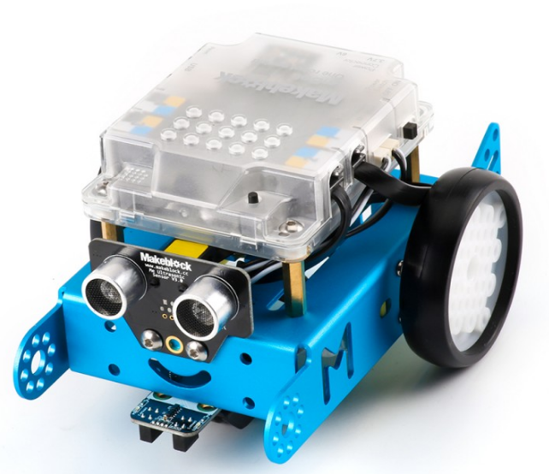
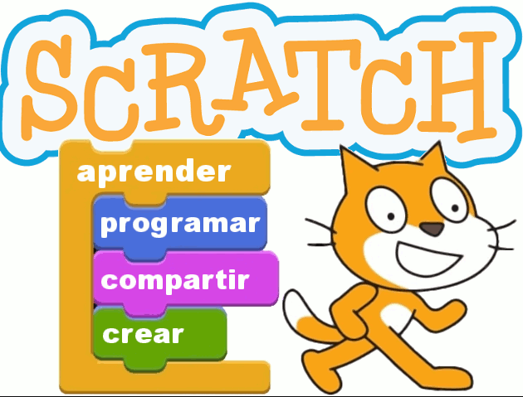

Slide 41
Taller de Competencias Comunicativas
Guión y Redacción
Locución, Dicción e Improvisación

Slide 42
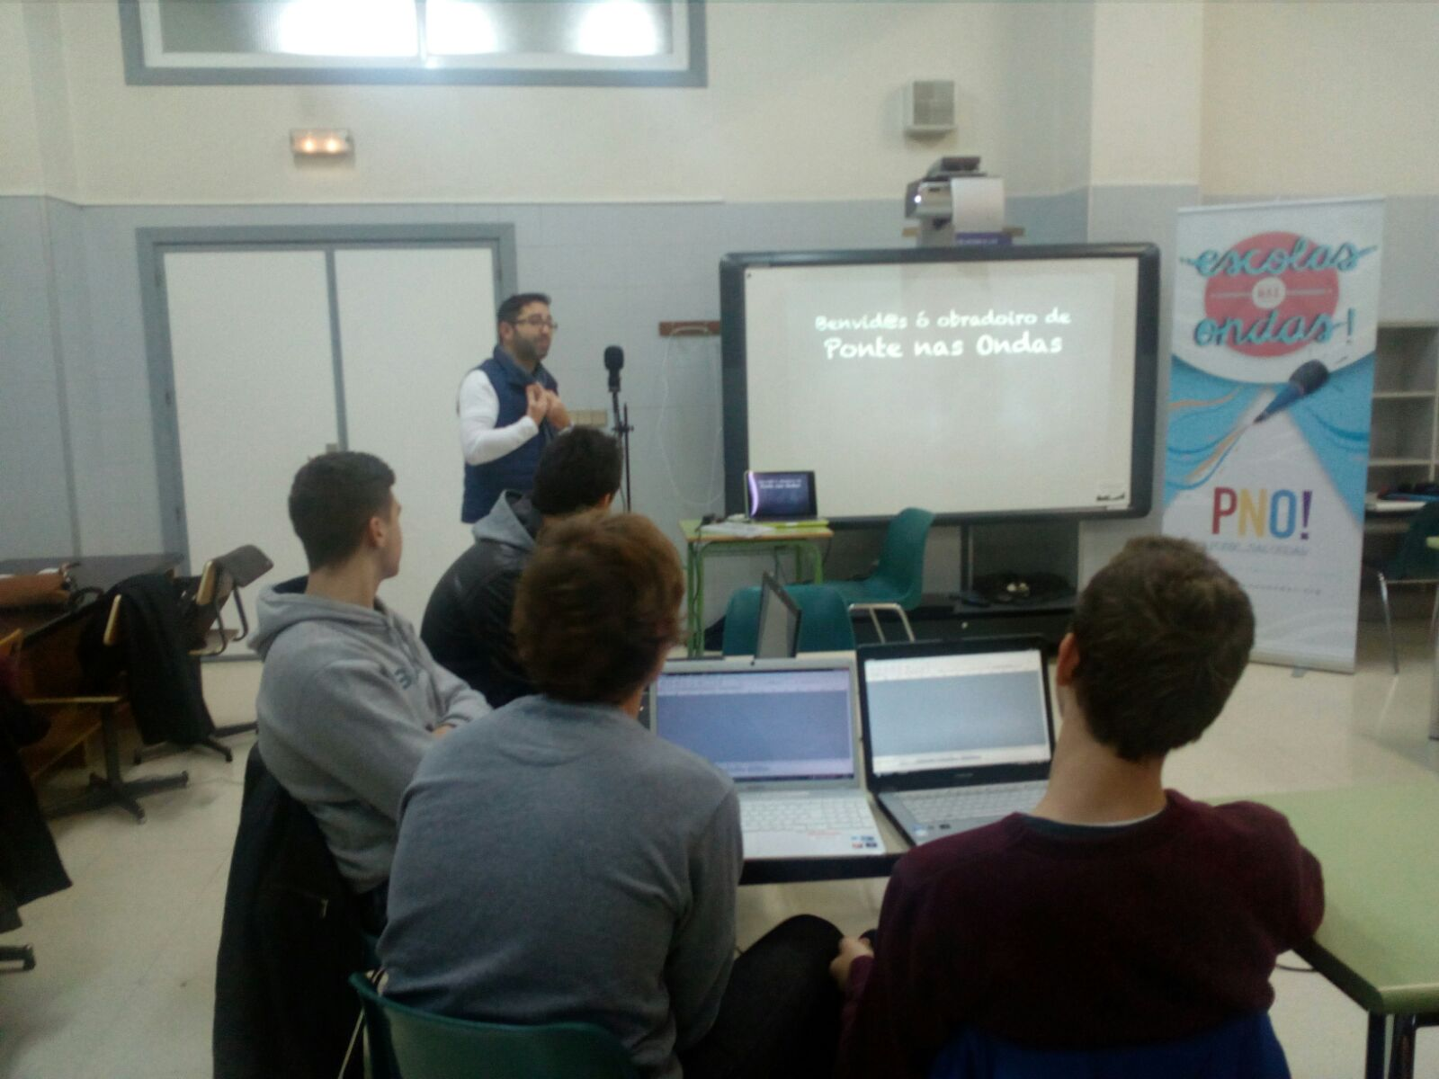

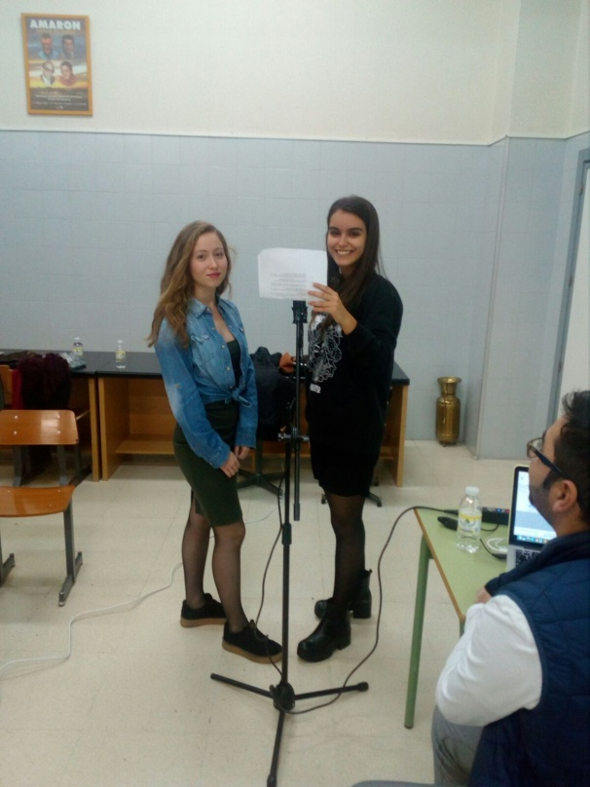
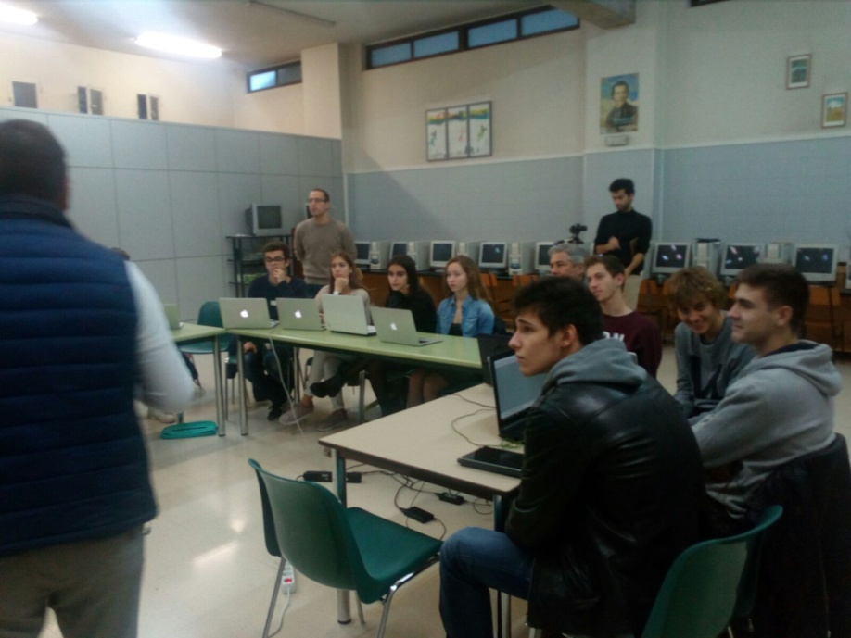

Slide 43

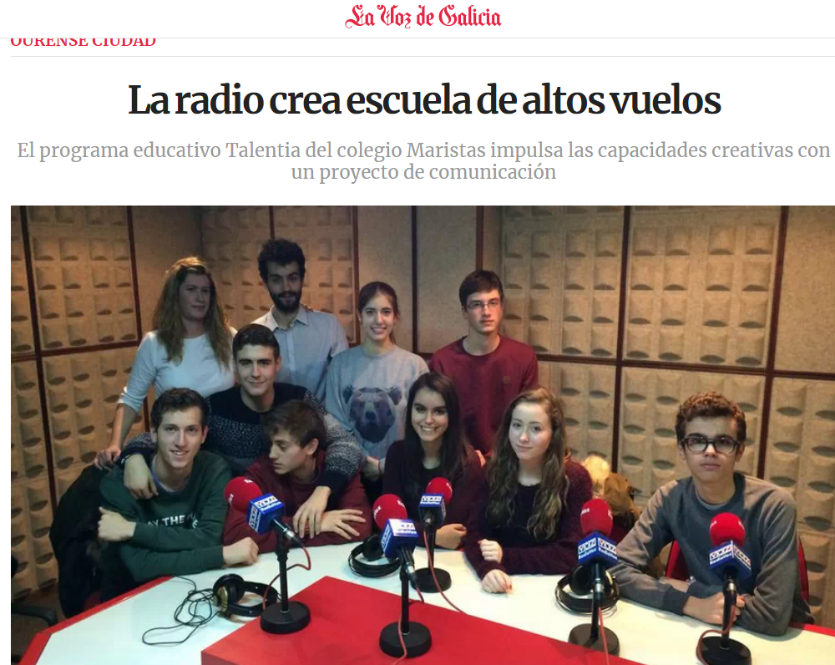

Slide 44
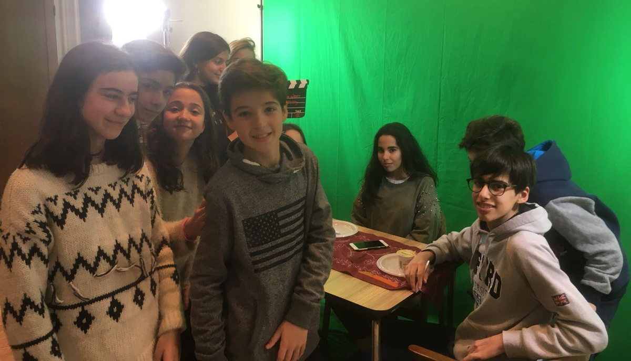
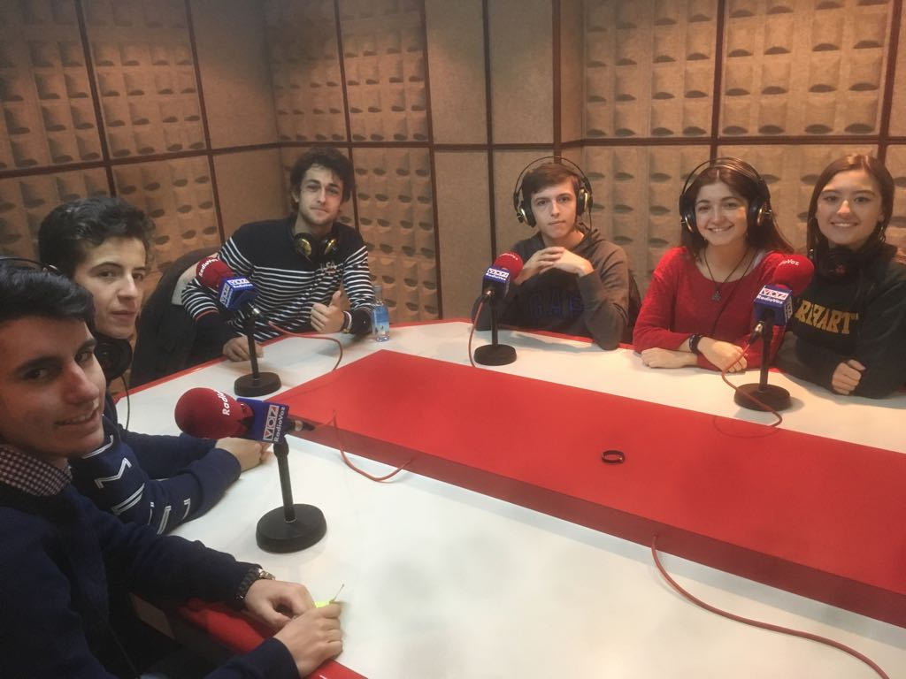
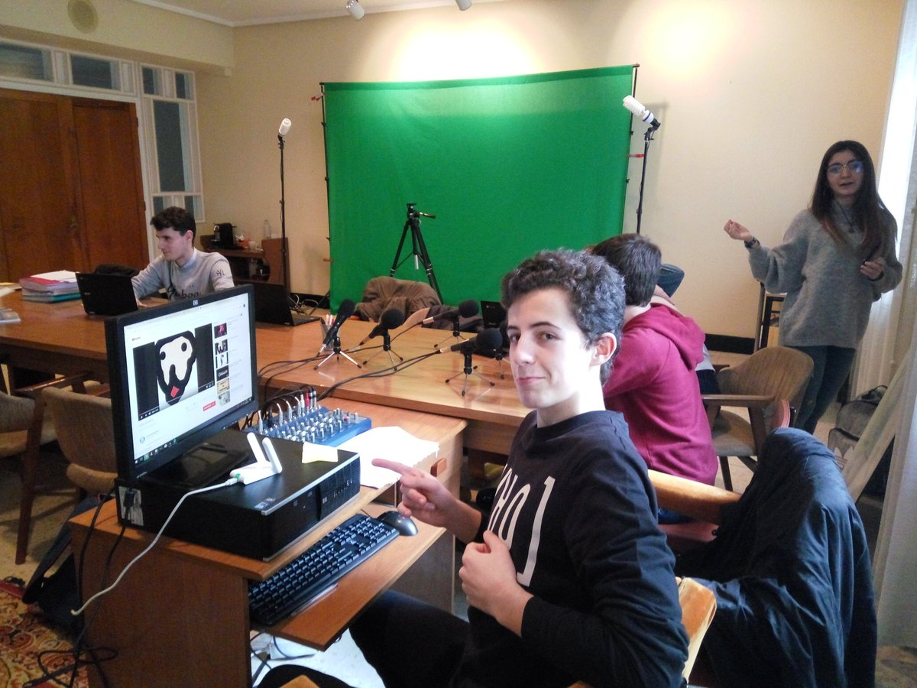

Slide 45

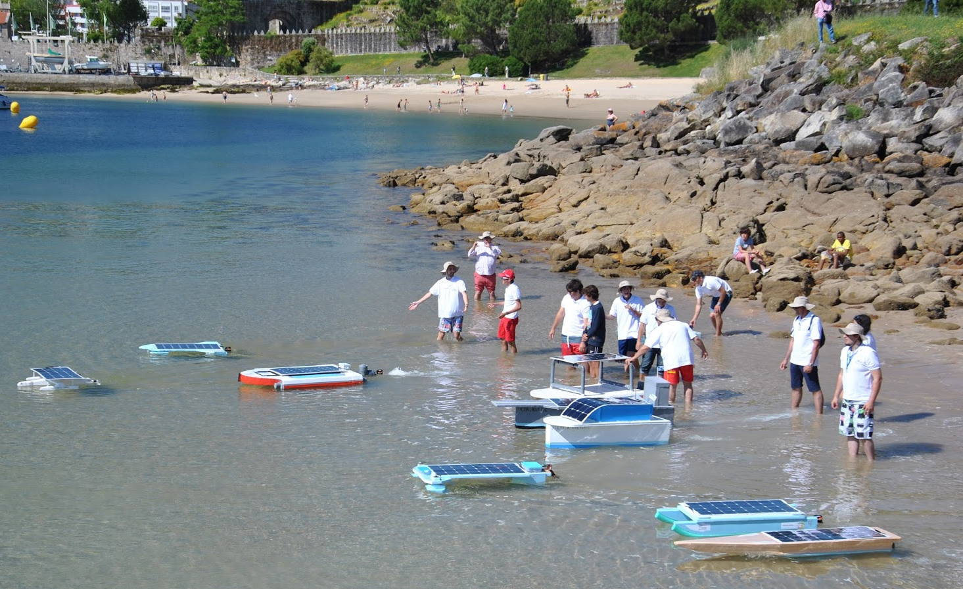

Slide 46
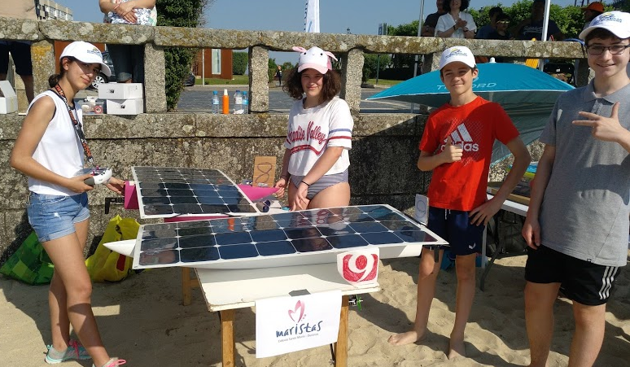

Slide 47
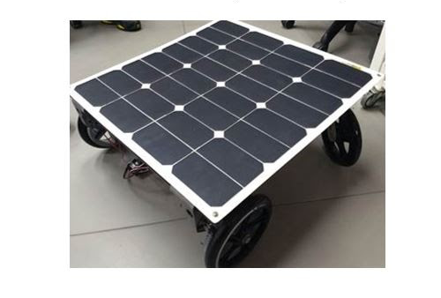
Coches solares

Slide 48
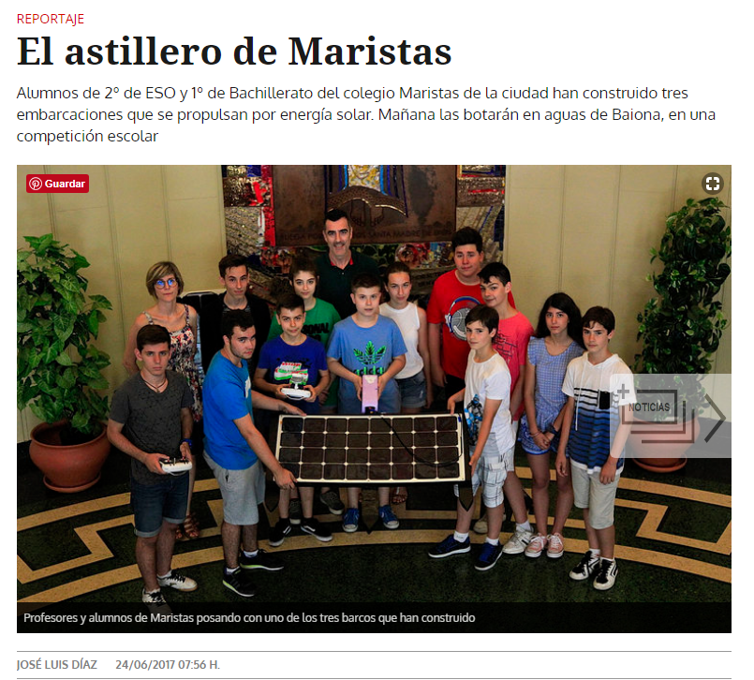

Slide 49
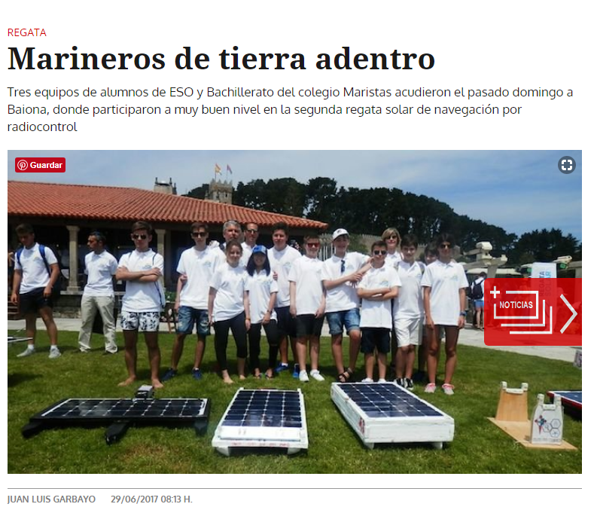

Slide 50

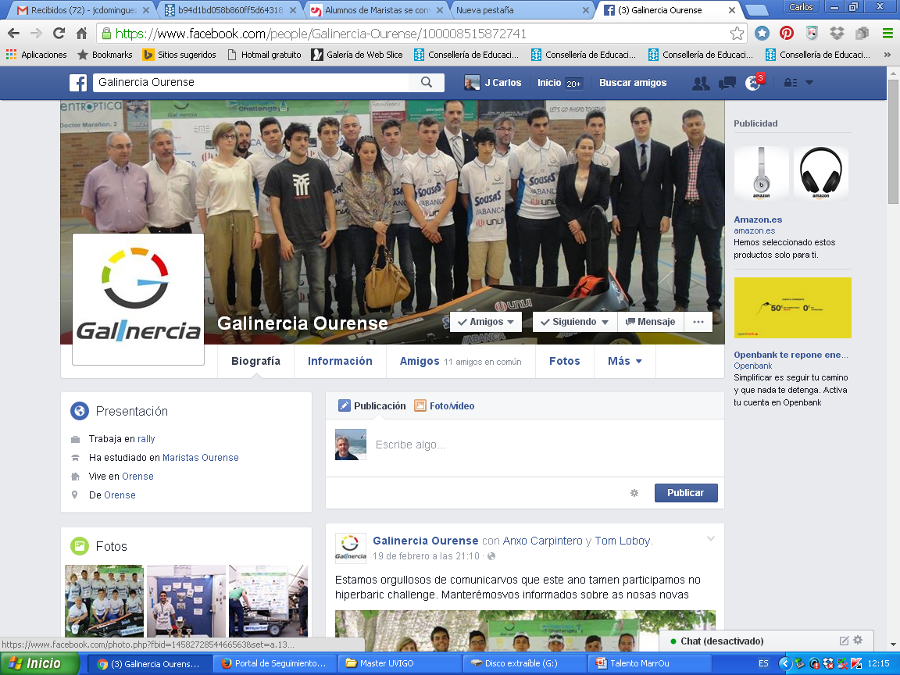
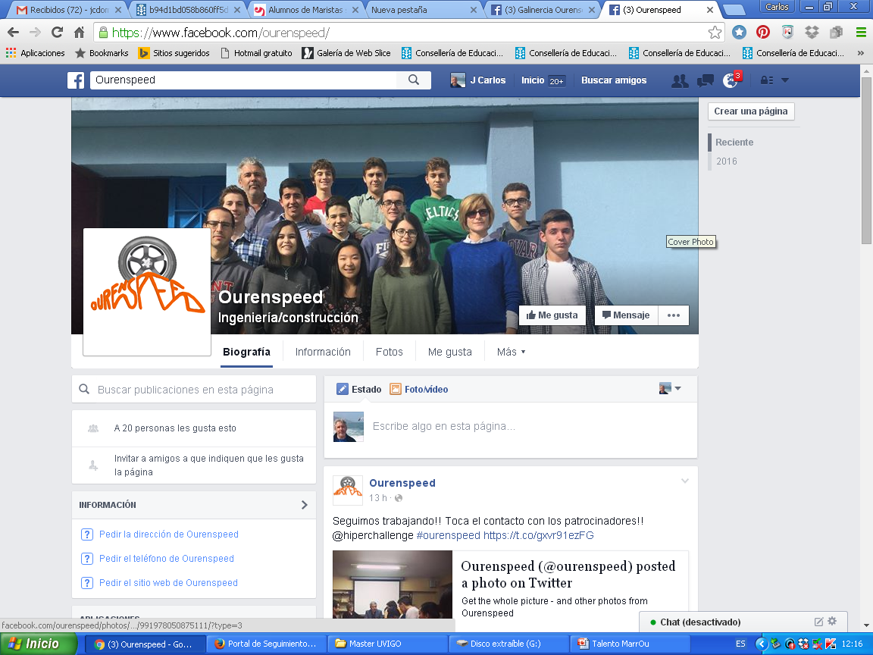

Desafío educativo para el desarrollo del talento y la creatividad mediante la constitución de una empresa orientada al diseño, construcción y prototipado de un coche de inercia

Slide 51
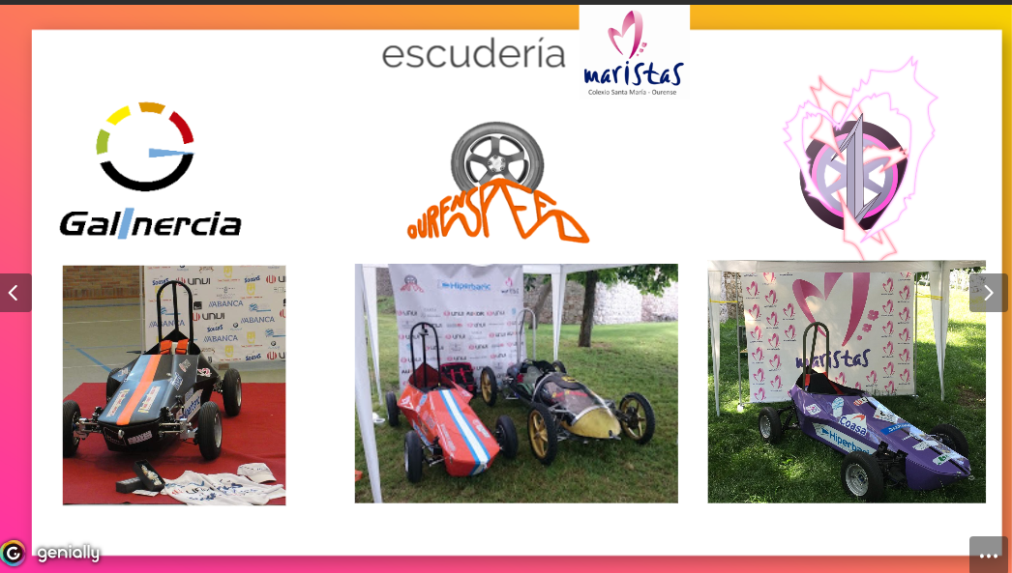

Slide 52
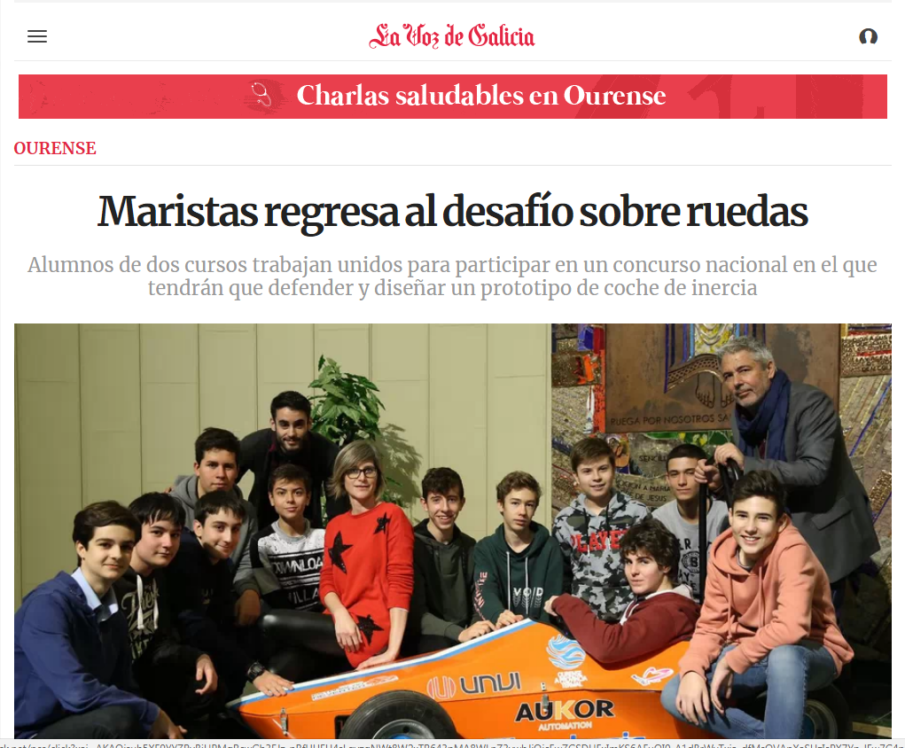

Slide 53
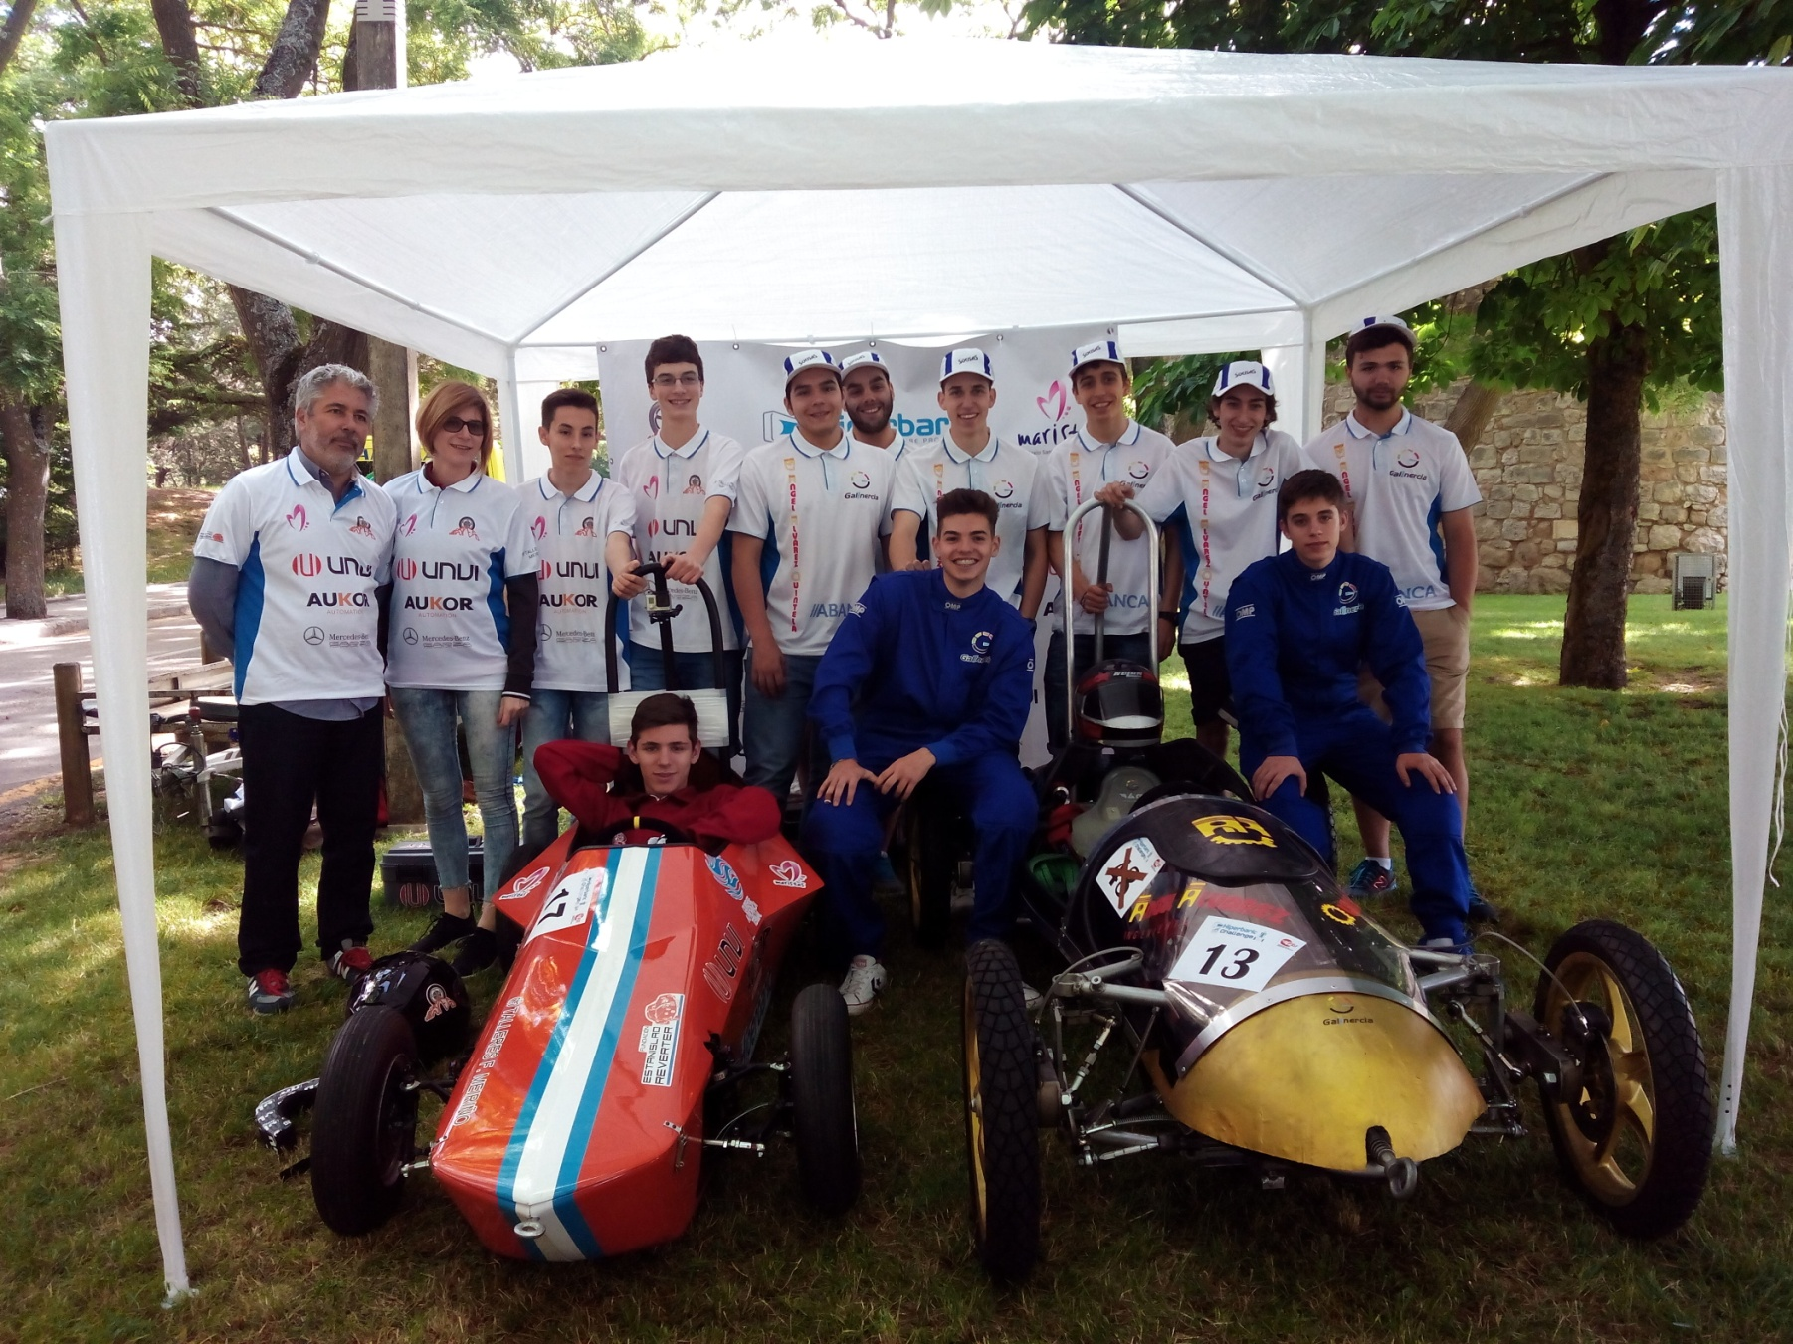

Slide 54
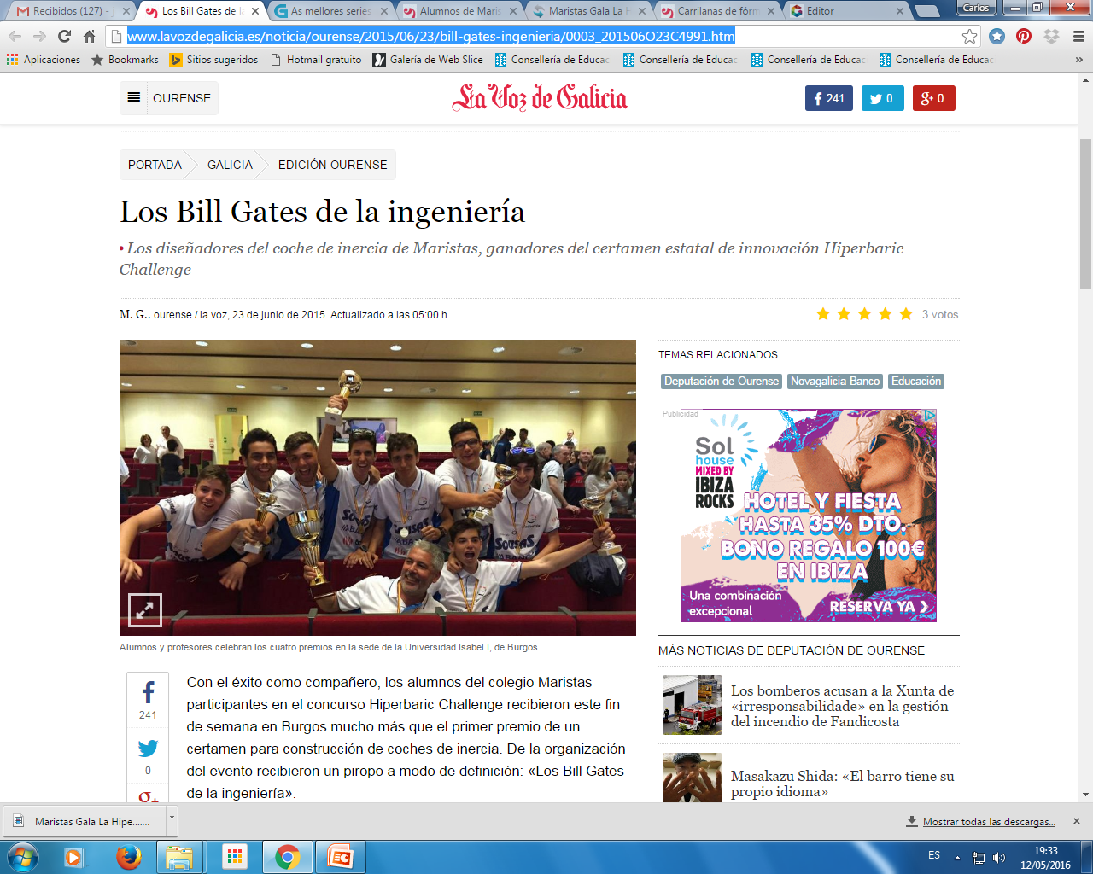

Slide 55
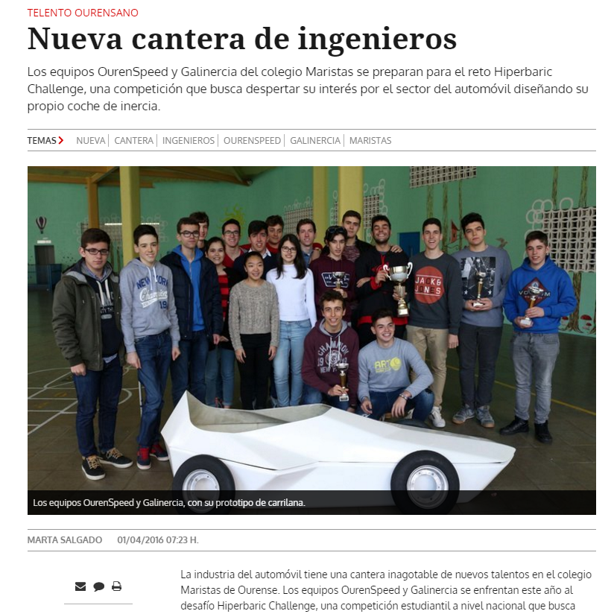

Slide 56
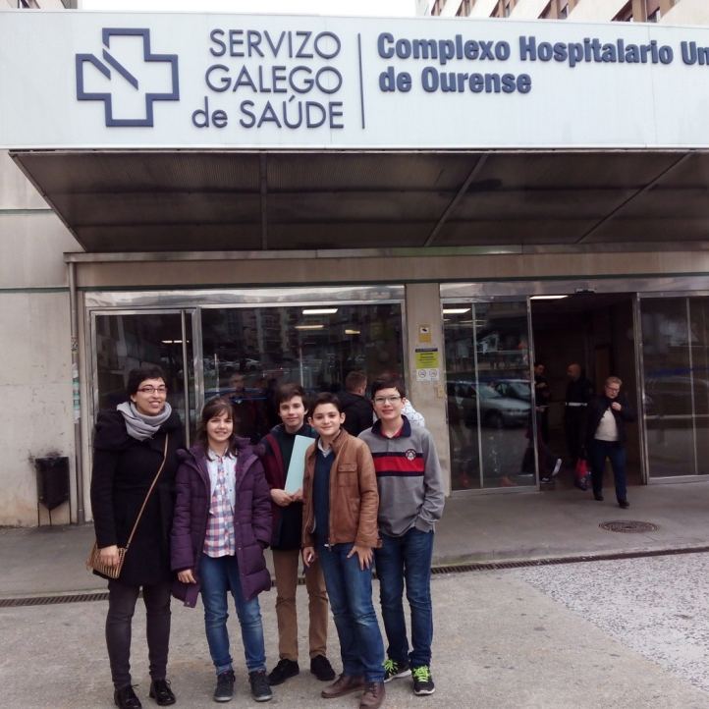
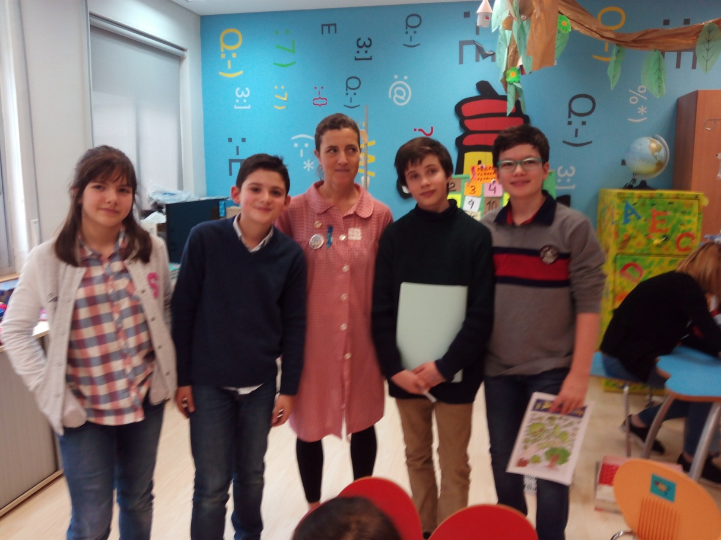
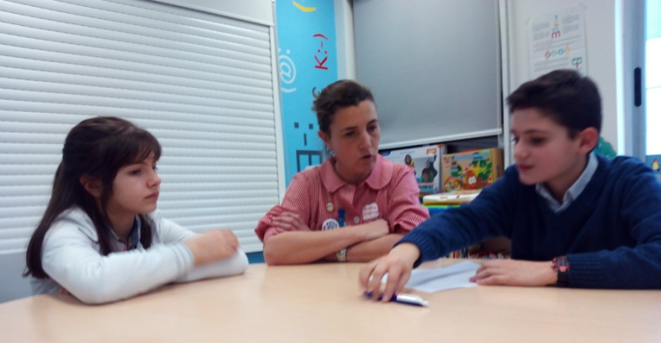
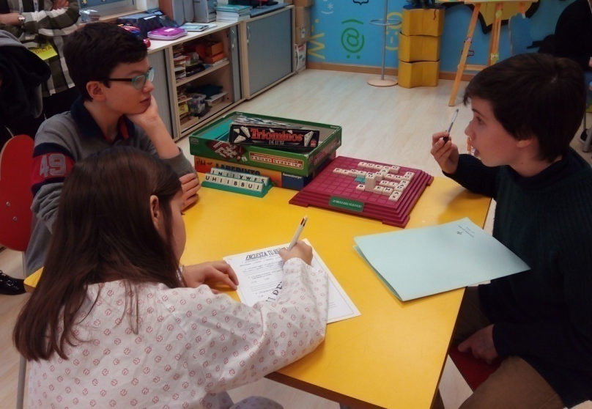
Tu Revista

Slide 57
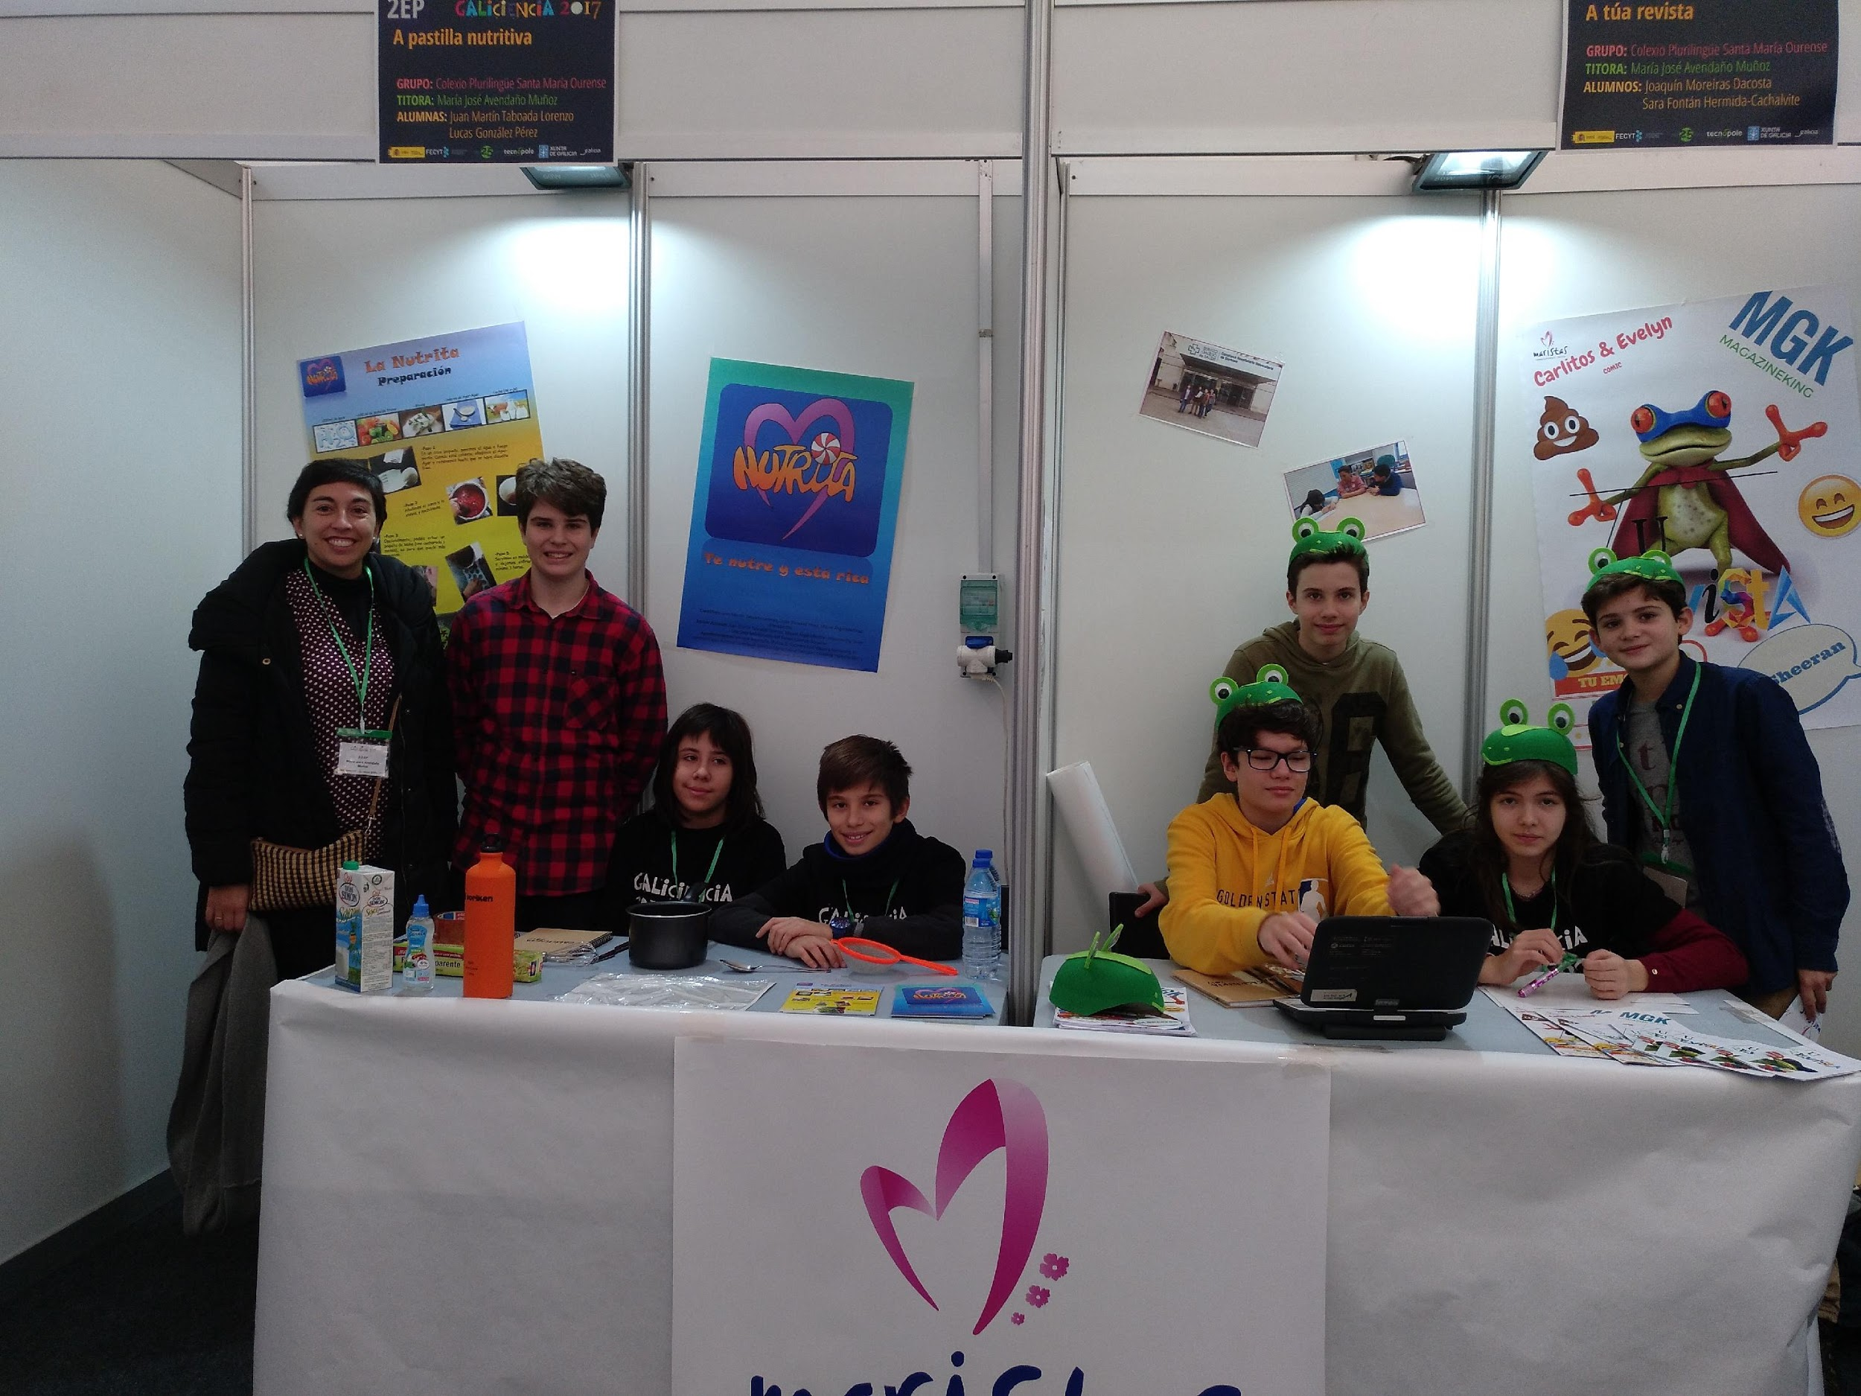

Slide 58

SEM: Modelo de Enriquecimiento para toda la Escuela
Modelo Triádico de Enriquecimiento
3 dimensiones :
Prestación de servicios
Estructuras de centro
Recursos

Slide 59

¡GRACIAS!

